Slide 1
МИКРОПРОЦЕСОРНА ТЕХНИКА, Компютърни системи и технологии, ФКСУ
ЛЕКЦИЯ № 11
СИНХРОННИ СЕРИЙНИ ИНТЕРФЕЙСИ
SPI
I²C
USB
Приложение
доц. д-р А. Тодоров, кат. Компютърни системи ФКСУ – ТУ СОФИЯ
‹#›

Slide 2
МИКРОПРОЦЕСОРНА ТЕХНИКА, Компютърни системи и технологии, ФКСУ
СЕРИЕН СИНХРОНЕН ИНТЕРФЕЙС В НС11 – SPI
Независима комуникационна подсистема в 68НС11 за последователен (сериен) СИНХРОНЕН обмен на данни с ВИСОКА СКОРОСТ между ЕМК и външни устройства като:
други микропроцесорни системи;
Памети – RAM, EEPROM;
системи за АЦП;
драйвери за LCD дисплеи.
за осъществяване на вътрешен обмен в т.нар. multiple master процесорни Embedded системи.
SPI подсистемата – конфигурирана като Master или Slave.
При конфигуриране като Master – скорост на обмен до ½ Е-clock честотата на ЕМК (напр. 2Mbit/s при Е-clock=4MHz);
При конфигуриране като Slave – скорост на обмен до пълната Е - clock честота ЕМК (до 4Mbit/s при Е-clock=4MHz).
доц. д-р А. Тодоров, кат. Компютърни системи ФКСУ – ТУ СОФИЯ
‹#›
Notes:
КОМПЮТЪРНИ СИСТЕМИ спец. "Телекомуникации" ФТК 2011-2012 уч.год.

Slide 3
МИКРОПРОЦЕСОРНА ТЕХНИКА, Компютърни системи и технологии, ФКСУ
СЕРИЕН СИНХРОНЕН ИНТЕРФЕЙС В НС11 – SPI
(ВРЪЗКА МЕЖДУ 2 И ПОВЕЧЕ УСТРОЙСТВА)
структура: Master – 1 Slave
MП
Master
MOSI
MП₁
Slave
MISO
SСK
SS
. . . . .
MП_{n-1}
Slave
H.I. - неизбрано
MП_{n}
Slave
H.I. - неизбрано
доц. д-р А. Тодоров, кат. Компютърни системи ФКСУ – ТУ СОФИЯ
‹#›

Slide 4
МИКРОПРОЦЕСОРНА ТЕХНИКА, Компютърни системи и технологии, ФКСУ
СЕРИЕН СИНХРОНЕН ИНТЕРФЕЙС В НС11 – SPI
Описание (структура) на подсистемата:
Преместващ регистър;
Буфер за четене на данни.
Използват се следните принципи на буфериране при обмен:
единично буфериране при предаване - записът на нова порция данни става едва след прочитане на предходните от преместващия регистър;
двойно буфериране при приемане - данните при приемане се прехвърлят в отделен паралелен буфер за данни (избягване на състояние презастъпване “overrun”).
Буферният регистър и за данни SPDR в подсистемата SPI на НС11 има един адрес и при четене и при запис от него.
статус регистър(SPSR);
контролен блок: контролен регистър (SPCR), контролна
логика (SPI control), контрол на изходните шини (PIN control).
доц. д-р А. Тодоров, кат. Компютърни системи ФКСУ – ТУ СОФИЯ
‹#›

Slide 5
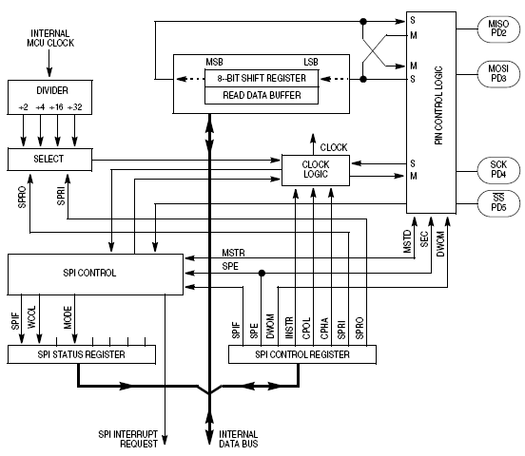
МИКРОПРОЦЕСОРНА ТЕХНИКА, Компютърни системи и технологии, ФКСУ
SPI ПОДСИСТЕМА – БЛОКОВА СТРУКТУРА
доц. д-р А. Тодоров, кат. Компютърни системи ФКСУ – ТУ СОФИЯ
‹#›

Slide 6
МИКРОПРОЦЕСОРНА ТЕХНИКА, Компютърни системи и технологии, ФКСУ
СЕРИЕН СИНХРОНЕН ИНТЕРФЕЙС В НС11 – SPI
Формати на обмен през SPI
Едновременно предаване/приемане на данните през SPI.
Отделна тактова шина - синхронизация на процесите на преместване и прехвърляне на данните от 2-та серийни канала за данни.
Допълнителна линия за избор на подчинено (slave) SPI устройство при конфигурация 1 Master и няколко Slave устройства.
доц. д-р А. Тодоров, кат. Компютърни системи ФКСУ – ТУ СОФИЯ
‹#›

Slide 7
МИКРОПРОЦЕСОРНА ТЕХНИКА, Компютърни системи и технологии, ФКСУ
СЕРИЕН СИНХРОНЕН ИНТЕРФЕЙС В НС11
SPI (описание на шините)
MISO (Master in/Slave out) – входяща Master / изходяща Slave;
MOSI (Master out/Slave in) – изходяща Master / входяща Slave;
SCK (Serial clock) – сериен тактов сигнал;
SS (Slave select) – избор на Slave устройство.
SPI изходни шини - всяка ИМА СЪОТВЕТЕН БИТ в регистъра DDRD на порт D за определяне посоката на предаване. Ако съответният бит в регистъра DDRD е нулиран, линията става с общо предназначение и се изключва от логиката на SPI.
SPI входни шини – всички за дефинирани като входове без значение от стойността на съответните битове в регистъра DDRD.
MISO - ЕДНОПОСОЧНА линия за данни.
- ВХОД към Master устройство;
- ИЗХОД от Slave устройство.
При Slave устройството неизбрано – неговата MISO линия е изход в H.I.
MOSI - ЕДНОПОСОЧНА линия за данни.
- ИЗХОД от Master устройство;
- ВХОД към Slave устройство.
Master устройството разполага данните на шината MOSI половин цикъл преди фронта на сигнала от Slave устройството по който то приема данните.
доц. д-р А. Тодоров, кат. Компютърни системи ФКСУ – ТУ СОФИЯ
‹#›

Slide 8
МИКРОПРОЦЕСОРНА ТЕХНИКА, Компютърни системи и технологии, ФКСУ
СЕРИЕН СИНХРОНЕН ИНТЕРФЕЙС В НС11 – SPI
(ОПИСАНИЕ НА ШИНИТЕ)
SCK – вход към Slave устройство.
Генерира се само от Мaster устройството;
Синхронизира предаването на данни по шините MOSI и MISO;
Master и Slave устройствата работят с обща
синхронизация и обменят данни побайтово (в рамките на 8 последователни такта).
Възможни са 4 времеви съотношения – чрез контролни битове CPOL, CPHA в контролния регистър SPCR.
Скорост на обмен - битове SPR[1:0] от регистъра SPCR от Мaster устройството (стойностите на същите битове в регистъра на Slave устройството са без значение).
доц. д-р А. Тодоров, кат. Компютърни системи ФКСУ – ТУ СОФИЯ
‹#›

Slide 9
МИКРОПРОЦЕСОРНА ТЕХНИКА, Компютърни системи и технологии, ФКСУ
СЕРИЕН СИНХРОНЕН ИНТЕРФЕЙС В НС11 – SPI
(ОПИСАНИЕ НА ШИНИТЕ)
Slave Select (SS) – вход за избор на Slave устройство
SS на Slave устройството - трябва да е установен в ниско ниво преди обмена на данни и да остане в “0” през целия обмен.
SS на Мaster устройството трябва да е в “1”.
При ниско ниво - флагът MODF=“1” от статус регистъра SPSR (грешка на режима). Изход от това състояние – чрез запис на ”1” в бит 5 от РDDR (SS се дефинира като шина с общо предназначение, не като вход на Slave устройството и се игнорира флагът).
Битове CPHA в двете устройства – засягат действието на SS. CPHA (трябва да са еднакви за Master и Slave устройствата):
CPHA=“0” – SS следва да се установи в “1” между 2 последователни символа от съобщението;
CPHA=“1” – SS може да се остави “0” между 2 последователни символа.
При само 1 Slave устройство, неговото SS може да се свърже към захранване в режим CPHA=“1”.
доц. д-р А. Тодоров, кат. Компютърни системи ФКСУ – ТУ СОФИЯ
‹#›

Slide 10
МИКРОПРОЦЕСОРНА ТЕХНИКА, Компютърни системи и технологии, ФКСУ
СЕРИЕН СИНХРОНЕН ИНТЕРФЕЙС В НС11 – SPI
Системни грешки в SPI интерфейса
Два вида грешки:
при Multiple-master системи – ако повече от 1 устройство се опитва да е Master (mode fault);
т.нар. “write collision” – при опит да се запишат данни в регистъра SPDR при все още незавършен обмен (предавателната част не е двойно буферирана – директно към преместващия регистър).
! При SPI конфигурирана като Master и SS→”0” (mode fault грешка) – повече от 1 Master устройство eдновременно. При повече от 1 устройство като Master – възможност за повреда на драйверите на два извода (при CMOS драйвери: вероятна перманента повреда).
Механизъм за предпазване - чрез забрана на драйверите: MSTR бита в контролния регистър SPCR и 4-те бита в DDRD се нулират и се генерира прекъсване (маскирано – чрез контролния бит SPIE и бита I от CCR).
доц. д-р А. Тодоров, кат. Компютърни системи ФКСУ – ТУ СОФИЯ
‹#›

Slide 11
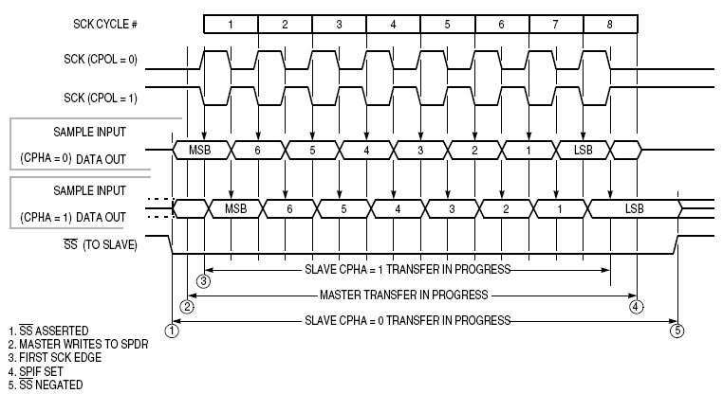
МИКРОПРОЦЕСОРНА ТЕХНИКА, Компютърни системи и технологии, ФКСУ
СЕРИЕН СИНХРОНЕН ИНТЕРФЕЙС В НС11 – SPI
Формат на обмена по SPI интерфейса
Общо 4 комбинации дефинирани от SCCR софтуерно по отношение полярност (бит CPOL) и фаза на тактовия сигнал (бит CPHA).
При CPHA =“1” SS към Slave устройствата остава в ниско ниво през целия обмен;
При CPHA =“0” SS е необходимо да се установява отново след нулиране при всеки нов предаван символ.
доц. д-р А. Тодоров, кат. Компютърни системи ФКСУ – ТУ СОФИЯ
‹#›

Slide 12
МИКРОПРОЦЕСОРНА ТЕХНИКА, Компютърни системи и технологии, ФКСУ
СЕРИЕН СИНХРОНЕН ИНТЕРФЕЙС В НС11 – SPI
Регистри в подсистемата SPI
Контролен регистър – SPCR;
Статус регистър – SPSR;
Регистър за данни – SPDR.
Контролен регистър – SPCR
SPIE – бит за разрешаване на прекъсване
Подава заявка за прекъсване при SPIE =“1” всеки път при SPIF=“1” или флагът MODF се установи в “1”. При SPIE =“0” прекъсванията се забраняват, също и при маска I=1 от CCR.
SPE – бит за разрешаване на SPI подсистемата
При SPE=“0” – забранена е цялата подсистема SPI. При SPE=“1” – разрешена и битове 2,3,4,5 от Порт D са шини на SPI.
Ако е конфигурирана като Master и бит 5 от DDRD е “1”, то този бит 5 става изход с общо предназначение вместо входа SS.
доц. д-р А. Тодоров, кат. Компютърни системи ФКСУ – ТУ СОФИЯ
‹#›

Slide 13
МИКРОПРОЦЕСОРНА ТЕХНИКА, Компютърни системи и технологии, ФКСУ
СЕРИЕН СИНХРОНЕН ИНТЕРФЕЙС В НС11 – SPI
Регистри в подсистемата SPI
Контролен регистър – SPCR (продължение):
DWOM – бит за дефиниране на изходите от порт D в режим “жично ИЛИ” (общо за всички изводи)
0 – “нормални” (противофазни) CMOS изходи;
1 – изходи с “отворен дрейн” (изисква резистор към захранване).
MSTR – бит за конфигуриране на режим Master/Slave
0 – режим Slave;
1 – режим Master;
CPOL – бит за определяне на полярността на тактовия сигнал
При CPOL =“0”и липса на данни за трансфер, извод SCK на Master
устройството има постоянно ниско ниво;
При CPOL =“1”, извод SCK е във високо ниво.
CPHA — бит за определяне на фазата
Заедно с бита CPOL определят формата на предаване на данните между Master и Slave устройствата. CPHA избира между 2-та протокола по отношение на SCK.
доц. д-р А. Тодоров, кат. Компютърни системи ФКСУ – ТУ СОФИЯ
‹#›

Slide 14
МИКРОПРОЦЕСОРНА ТЕХНИКА, Компютърни системи и технологии, ФКСУ
СЕРИЕН СИНХРОНЕН ИНТЕРФЕЙС В НС11 – SPI
Регистри в подсистемата SPI
Контролен регистър – SPCR (продължение):
SPR[1:0] - битове за определяне на честотата на тактовия сигнал SCK
Определят честотата на шината SCK на подсистемата SPI при конфигурирано като Master устройство. При конфигурация като Slave няма значение.
доц. д-р А. Тодоров, кат. Компютърни системи ФКСУ – ТУ СОФИЯ
‹#›

Slide 15
МИКРОПРОЦЕСОРНА ТЕХНИКА, Компютърни системи и технологии, ФКСУ
СЕРИЕН СИНХРОНЕН ИНТЕРФЕЙС В НС11 – SPI
Регистри в подсистемата SPI
Статус регистър – SPSR:
SPIF – флаг за край на обмена/прекъсване от SPI подсистемата
SPIF се установява в “1” след приключване обмена на данни между ЕМК и външното устройство. Прекъсване се генерира при SPIF→“1” и ако бита за разрешение на прекъсване SPIE=“1”. За нулиране на флага SPIF – чете се SPSR (при SPIF=“1”), след което се чете/записва SPDR.
WCOL - бит за грешка “write collision”
Индицира с “1” грешка при опит за запис на данни в SPDR при все още незавършен обмен. Нулира се при четене от SPSR (при WCOL=“1”), след това – обръщане към SPDR.
доц. д-р А. Тодоров, кат. Компютърни системи ФКСУ – ТУ СОФИЯ
‹#›

Slide 16
МИКРОПРОЦЕСОРНА ТЕХНИКА, Компютърни системи и технологии, ФКСУ
СЕРИЕН СИНХРОНЕН ИНТЕРФЕЙС В НС11 – SPI
Регистри в подсистемата SPI
Статус регистър – SPSR (продължение):
MODF – бит за индициране грешка от режима
Указва с “1” грешка от режима (mode fault) при повече от 1 устройство опитващо се да е Master. За нулиране се чете SPSR (при MODF=“1”), след това - запис в SPCR;
бит 5, битове [3:0] - не се използват (чете се 0 от тях).
Регистър за данни – SPDR
Използва се при предаване и приемане на данни. Само при запис в регистъра SPDR инициира приемане/предаване на байт данни (само в Master устройството). След завършване на обмена - флагът SPIF=“1” и в Master и в Slave устройството.
Четене на SPDR – т.е. четене на буферния регистър. За избягване на “overrun” грешка и загуба на данни – флагът SPIF следва да се нулира преди следващия байт данни.
доц. д-р А. Тодоров, кат. Компютърни системи ФКСУ – ТУ СОФИЯ
‹#›

Slide 17
МИКРОПРОЦЕСОРНА ТЕХНИКА, Компютърни системи и технологии, ФКСУ
ИНТЕРФЕЙС - I²C (INTER-INTEGRATED CIRCUIT)
(електрическа схема, шини, приложения)
Поява – ранните 80- год. (Philips Semiconductors): синхронен двупосочен интерфейс от типа Multi-master. 2-жичен bus с обща маса;
за връзка между различни ИС - Inter-ICs (I²C);
активни линии: SDA (Serial Data линия), SCL (Serial Clock линия) – двупосочни;
всяко устройство (ЕМК, памет, LCD, ASIC) може да работи и като предавател и като приемник.
I²C е мулти-мастер bus – т.е. повече от 1 устройство (Bus Master, обикновено ЕМК) може да инициира трансфер. При трансфер останалите устройства са Bus Slaves;
доц. д-р А. Тодоров, кат. Компютърни системи ФКСУ – ТУ СОФИЯ
‹#›

Slide 18
МИКРОПРОЦЕСОРНА ТЕХНИКА, Компютърни системи и технологии, ФКСУ
ИНТЕРФЕЙС - I²C (INTER-INTEGRATED CIRCUIT)
(електрическа схема, шини, приложения)
Serial Data (SDA) и Serial Clock (SCL) – двупосочни линии с ОД (отворен дрейн) и товарен резистор към захранване;
захранващи напрежения: 5V / 3.3V. Възможни и други, неспецифицирани стойности (I²C 2.0, 1998 – 2V);
максимум 112 устройства (възела) в обща комуникация Зависи от броя адресни линии и капацитета на шините – 400pF (ограничава разстоянието до няколко метра);
7-битов (до 10-битов) адрес (16 резервирани);
стандартна скорост на обмен – 100Kbit/s до ... 400Kbit/s... 1Mbit/s ... 3.4Mbit/s (high speed mode, понастоящем);
10Kbit/s нискоскоростен вариант, възможни и много по-ниски скорости при необходимост.
доц. д-р А. Тодоров, кат. Компютърни системи ФКСУ – ТУ СОФИЯ
‹#›

Slide 19
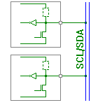
МИКРОПРОЦЕСОРНА ТЕХНИКА, Компютърни системи и технологии, ФКСУ
ИНТЕРФЕЙС - I²C
(електрическа схема, приложения)
Електрическа схема
Линиите SDA, SCL – двупосочни. За целта: използва се схема ОК (ОД) и структура на входен буфер.
в състояние IDLE (свободна линия): линията е в H.I.
за привеждане във функционално състояние: отпушване на изходния транзистор и bus – в ниско ниво. Резистор към захранване: играе роля на източник на ток.
доц. д-р А. Тодоров, кат. Компютърни системи ФКСУ – ТУ СОФИЯ
‹#›

Slide 20
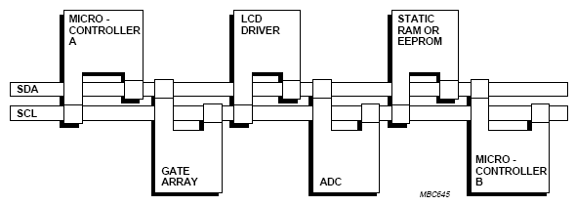
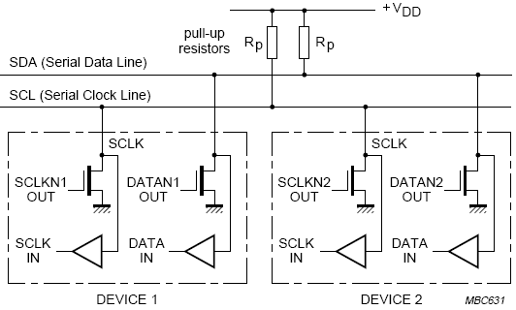
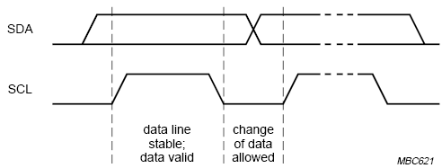
МИКРОПРОЦЕСОРНА ТЕХНИКА, Компютърни системи и технологии, ФКСУ
Интерфейс I²C
функции, характеристики
Примерна схема на свързване с 2 ЕМК и допълнителни
устройства към I²C;
(Philips Semiconductors)
електрическа схема на ОД изх.стъпала на устройства при свързване с pull-up резистори.
Данни – да са установени при високо ниво на SCL, промяна – само при ниско ниво на SCL.
Старт – при преход на SDA 1→0 при SCL=“1”;
Стоп – при преход на SDA 0→1 при SCL=“1”.
доц. д-р А. Тодоров, кат. Компютърни системи ФКСУ – ТУ СОФИЯ
‹#›

Slide 21
МИКРОПРОЦЕСОРНА ТЕХНИКА, Компютърни системи и технологии, ФКСУ
ИНТЕРФЕЙС - I²C (INTER-INTEGRATED CIRCUIT)
(електрическа схема, приложения)
Последователност на осъществяване на комуникация:
ЕМК поставя линията в състояние START. Всички устройства по интерфейса “слушат” за постъпващи данни;
ЕМК (Master) изпраща ADDRESS към устройствата с които иска да се свърже (операция Read или Write). Адрес: 00000...0 (General call) – повикване към всички устройства. Всяко сравнява полученият адрес със своя. При съвпадение – отговор със сигнал ACKNOWLEDGE (ACK) и то става Slave устройство. Ако липсва съвпадение - Not acknowledge;
начало на обмен на данни;
край на обмена – сигнал за поставяне линията в състояние STOP. Може да се очаква нов обмен.
доц. д-р А. Тодоров, кат. Компютърни системи ФКСУ – ТУ СОФИЯ
‹#›

Slide 22
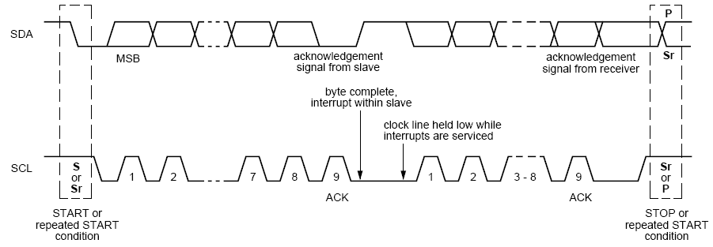
МИКРОПРОЦЕСОРНА ТЕХНИКА, Компютърни системи и технологии, ФКСУ
ИНТЕРФЕЙС - I²C (INTER-INTEGRATED CIRCUIT)
Формат на комуникация:
Start преход, 8 бита данни (1 байт) неограничен
общ брой
при обмен, MSB първи, потвърждение (ACK), Stop преход;
потвърждение – ACK импулс от Master по SCL (9): при
ниско ниво от Slave (потвърждение), високо - ниво (зает). Отговор с ACK – след всеки предаден байт;
при заетост от Slave - SDL се задържа ниско – Master
минава в Wait режим.
доц. д-р А. Тодоров, кат. Компютърни системи ФКСУ – ТУ СОФИЯ
‹#›

Slide 23
МИКРОПРОЦЕСОРНА ТЕХНИКА, Компютърни системи и технологии, ФКСУ
ПРИЛОЖЕНИЕ НА ИНТЕРФЕЙСИ SPI, I²C
Разширяване възможностите на ЕМК
Интерфейс SPI:
Недостатък – не е напълно bus: НЕ МОЖЕ ДА АДРЕСИРА отделните устройства със специфичен адрес. Използва т.нар. push-pull технология;
Предимства – висока скорост, простота на обмена. Предпочита се при: програмиране на EEPROM, Flash, връзка с LCD дисплеи, системи за събиране на данни от сензори.
Интерфейс I²C:
Предимства – адресира свързаните устройства, различни захр.напрежения, вариации в скоростта на трансфер;
Недостатък – сложен интерфейс ПК/ЕМК – bus. Philips предлага адаптер, обслужващ Single-Master връзка. Алтернативи варианти: Tracii XL 2.0, Connii MM 2.0 (със собствени логически схеми за връзка по I²C).
доц. д-р А. Тодоров, кат. Компютърни системи ФКСУ – ТУ СОФИЯ
‹#›

Slide 24
МИКРОПРОЦЕСОРНА ТЕХНИКА, Компютърни системи и технологии, ФКСУ
ПРИЛОЖЕНИЕ НА ИНТЕРФЕЙСИ SPI, I²C
Разширяване възможностите на ЕМК – връзка с други серийни
устройства
Синхронни серийни интерфейси:
с 3 (4) линии за връзка: SPI, Queued SPI (QSPI), MICROWIRE (MICROWIRE PLUS);
с 2 линии за връзка: I²C, System Management Bus (SM Bus).
с 3 (4) линии за връзка: Използва линиите CS (SS), SCLK и за данни MOSI
(DIN). Могат да ползват и линията (DOUT).
Предимства:
висока тактова честота;
не изискват резистори от линиите към захранване (pull-up резистори);
full-duplex режим на работа (едновременно предаване/приемане на данни);
синхронизация: по фронт (не по ниво) - по-висока шумозащитеност;
по просто софтуерно управление.
Недостатъци:
изискват потвърждение ACK при обмена;
необходимост от отделна линия CS за всяко Slave устройство;
Изключение – при т.нар. “daisy-chain” свързване (но повече линии SS).
доц. д-р А. Тодоров, кат. Компютърни системи ФКСУ – ТУ СОФИЯ
‹#›

Slide 25
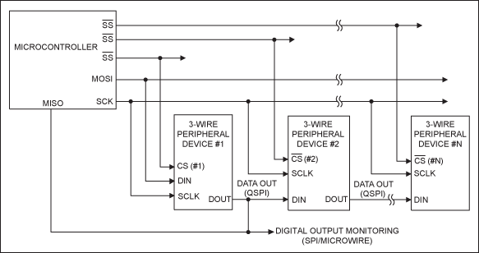
МИКРОПРОЦЕСОРНА ТЕХНИКА, Компютърни системи и технологии, ФКСУ
ПРИЛОЖЕНИЕ НА ИНТЕРФЕЙСИ SPI, I²C
Разширяване възможностите на ЕМК – връзка с други серийни устройства
Свързване на устройства по SPI интерфейс от типа “daisy-chain”.
доц. д-р А. Тодоров, кат. Компютърни системи ФКСУ – ТУ СОФИЯ
‹#›

Slide 26
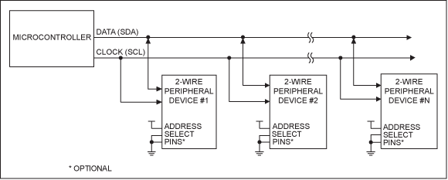
МИКРОПРОЦЕСОРНА ТЕХНИКА, Компютърни системи и технологии, ФКСУ
ПРИЛОЖЕНИЕ НА ИНТЕРФЕЙСИ SPI, I²C
Разширяване възможностите на ЕМК – връзка с други серийни устройства
с 2 линии за връзка: Използват само линиите за данни SDA (SMBDATA) и тактова SCL (SMBCLK).
Предимства:
при компактни устройства (клетъчни телефони, устройства с
оптична връзка);
включване на няколко Slave устройства без допълнителен CS (всяко устройство има свой адрес);
Недостатъци:
допълнителен бит за потвърждаване в обмена;
half-duplex режим на обмен (само 1 линия за данни);
синхронизация по ниво (не по фронт) - недобра шумозащитеност.
доц. д-р А. Тодоров, кат. Компютърни системи ФКСУ – ТУ СОФИЯ
‹#›

Slide 27
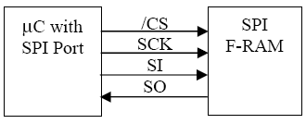
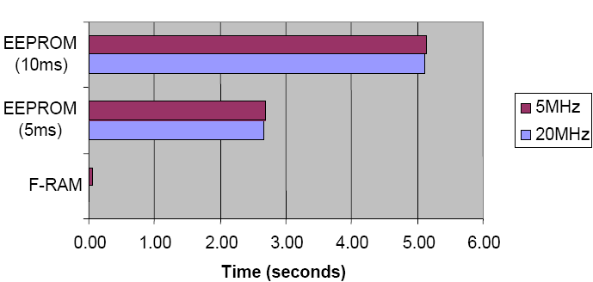
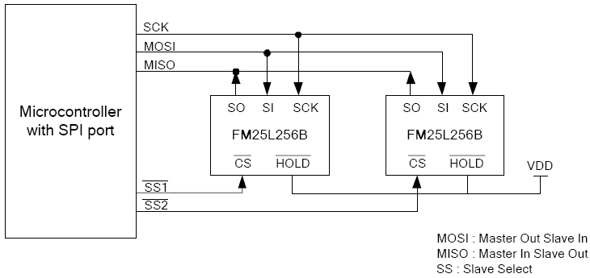
МИКРОПРОЦЕСОРНА ТЕХНИКА, Компютърни системи и технологии, ФКСУ
СХЕМИ СЪС СИНХРОНЕН СЕРИЕН ИНТЕРФЕЙС
F-RAM (Fast-RAM, Ramtron Corp.):
Специално разработен тип RAM за връзка по SPI.
ВИСОКА СКОРОСТ на запис – до 40Mbit/s;
не ползва Page буфер, както “стандартните” EEPROM и Flash
директен трансфер байт след байт;
опростен и адаптиран интерфейс – само шини SI (serial in),
SO (serial out), SCK, CS.
доц. д-р А. Тодоров, кат. Компютърни системи ФКСУ – ТУ СОФИЯ
‹#›

Slide 28
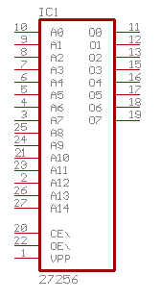
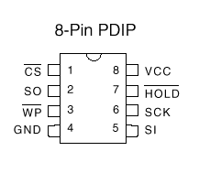
МИКРОПРОЦЕСОРНА ТЕХНИКА, Компютърни системи и технологии, ФКСУ
СХЕМИ СЪС СИНХРОНЕН СЕРИЕН ИНТЕРФЕЙС
Серийни EЕPROM (Serial EЕPROM):
Схеми на EЕPROM за сериен обмен.
Предимства:
ползва само 4 линии от ЕМК за връзка (SI,SO,CS,SCK), вместо А/D магистрали. Добавени още HOLD, WP;
опростена логика в схемата за изграждане на интерфейса;
ниска цена.
Недостатък: голямо време за достъп при
четене (бит по бит)
Пример: 28-изводна (15 адреса,
8-данни и др.) EEPROM 27256
и 8-изводна серийна EEPROM.
доц. д-р А. Тодоров, кат. Компютърни системи ФКСУ – ТУ СОФИЯ
‹#›

Slide 29
МИКРОПРОЦЕСОРНА ТЕХНИКА, Компютърни системи и технологии, ФКСУ
USB ИНТЕРФЕЙС
(общи сведения, шини, протокол на обмен, приложение)
USB (Universal Serial Bus) – специфициран интерфейс по отношение на: Електрически, Механични и Протоколни изисквания /layers/. Отнася се за Host, Hub, или Function (Hub- Hub, Hub-USB Function, Hub-USB bus, Host-Hub).
7 адресни линии (до 127 устройства свързани заедно, топология звезда); диференциален сериен интерфейс /bus/;
4 шини, 2 от тях: за данни по усукана двойка;
данни, предавани в NRZI код – асинхронно или синхронно между
свързаните устройства;
максимална дължина на кабела – 4м;
три (четири) скорости на предаване от 10kbps до 400Mbps:
Slow-Speed режим /10kbps to 100kbps/ - обмен с бавни устройства (клавиатури, мишки);
Full-Speed режим /500kbps to 10Mbps/;
High-Speed режим - USB 2.0 /25Mbps to 400Mbps/. Изисква
резистор 45Ω между всяка линия за данни и маса. U¹=2.8V,U⁰=0.3V.
Super speed - USB 3.0 /до 4.8 G bips/ - и за оптична комуникация.
доц. д-р А. Тодоров, кат. Компютърни системи ФКСУ – ТУ СОФИЯ
‹#›

Slide 30
МИКРОПРОЦЕСОРНА ТЕХНИКА, Компютърни системи и технологии, ФКСУ
USB ИНТЕРФЕЙС – ПРОТОКОЛИ, ФОРМАТ НА ДАННИТЕ, ПАКЕТИ
USB (Universal Serial Bus) – четири различни (пакетни) типа протоколи:
Control;
Interrupt;
Isochronous;
Bulk.
Формат на обмена. Състои от 3 пакета:
Начален пакет (Token packet) – указва какво ще се прави R/W и съдържа адреса на крайното устройство;
Пакет с данни (Optional Data packet) – съдържа данни. Предават се с LSB пръв;
Handshake (статус) пакет – за потвърждаване на предаването и за
индициране на грешки, (напр. устройство с невъзможност да приема и т.н.) , за край на обмена.
Кодиране на данните - NRZI (0 – промяна, 1 – без промяна).
Използва т.нар. “Bit shifting” за предотвратяване на записване на сигнала в 1 (добавя 0 след шест 1-ци) и генериране на обмен.
Самосинхронизация между предавател и приемник.
доц. д-р А. Тодоров, кат. Компютърни системи ФКСУ – ТУ СОФИЯ
‹#›

Slide 31
МИКРОПРОЦЕСОРНА ТЕХНИКА, Компютърни системи и технологии, ФКСУ
USB ИНТЕРФЕЙС – ПРОТОКОЛИ, ФОРМАТ НА ДАННИТЕ, ПАКЕТИ
Полета (Fields) в пакетите - видове, структура:
Sync – ВСИЧКИ пакети започват със Sync: 8-бита (Slow-speed, Full-speed) или 32-бита (High-speed). За синхронизация между предавател и приемник. Последните 2 бита – указват къде започва PID;
PID (Packet ID) – за идентификация на изпращания пакет (4 бита). Добавят се още 4 бита в допълнителен код – общо 8 бита.
Тип протокол | PID стойност | Идентификатор на пакет
Token | 0001 | OUT Token
 | 1001 | IN Token
 | 0101 | SOF Token
 | 1101 | SETUP Token
Data | 0011 | DATA0
 | 1011 | DATA1
 | 0111 | DATA2
 | 1111 | MDATA
Handshake | 0010 | ACK Handshake
 | 1010 | NAK Handshake
 | 1110 | STALL Handshake
 | 0110 | NYET (No Response Yet)
Special | 1100 | PREamble
 | 1100 | ERR
 | 1000 | Split
 | 0100 | Ping
PID₀ | PID₁ | PID₂ | PID₃ | nPID₀ | nPID₁ | nPID₂ | nPID₃
доц. д-р А. Тодоров, кат. Компютърни системи ФКСУ – ТУ СОФИЯ
‹#›

Slide 32
МИКРОПРОЦЕСОРНА ТЕХНИКА, Компютърни системи и технологии, ФКСУ
USB ИНТЕРФЕЙС – ПРОТОКОЛИ, ФОРМАТ НА ДАННИТЕ, ПАКЕТИ
Полета (Fields) в пакетите - видове, структура (продължение):
ADDR – указва адреса на устройството за обмен – 7 бита. Адресира до 127 устройства (адрес 00...0 – невалиден);
ENDP – 4 бита (16 възможни крайни точки, endpoints). За обмен Slow-speed – макс. 4.;
CRC (Cyclic Redundancy Checksum): за всеки Token пакет – 5-битов CRC, за всеки пакет данни - 16-битов CRC;
ЕОР - край на пакет. Известява със SE0 (Single Ended Zero)-2 бита +1 бит J.
Типове пакети и формати:
Token пакет – видове: In (информира USB устройството че Host иска да получава информация), Out (информира USB устройството че Host иска да изпраща информация), Setup (за начало на контролен обмен). Формат:
Sync | PID | ADDR | ENDP | CRC5 | EOP
доц. д-р А. Тодоров, кат. Компютърни системи ФКСУ – ТУ СОФИЯ
‹#›

Slide 33
МИКРОПРОЦЕСОРНА ТЕХНИКА, Компютърни системи и технологии, ФКСУ
USB ИНТЕРФЕЙС – ПРОТОКОЛИ, ФОРМАТ НА ДАННИТЕ, ПАКЕТИ
Типове пакети и формати:
Data пакет – съдържа данни. 2 типа пакети (8 байта в Slow-speed, до 1024 байта в Full speed и High speed): Data0 и Data1. При режим High Speed – още 2 типа: DATA2, MDATA. Формат:
Handshake пакет – 3 типа пакети (съдържат само PID):
ACK – потвърждава че пакета е успешно приет;
NAK – съобщава, че устройството временно не може да изпраща/получава данни. Използва се и при Interrupt обмен за информиране на Host че не се изпращат данни;
STALL – устройството е в състояние изискващо намеса на Host.
Sync | PID | Data | CRC16 | EOP
Sync | PID | EOP
доц. д-р А. Тодоров, кат. Компютърни системи ФКСУ – ТУ СОФИЯ
‹#›

Slide 34
МИКРОПРОЦЕСОРНА ТЕХНИКА, Компютърни системи и технологии, ФКСУ
USB ИНТЕРФЕЙС – ПРОТОКОЛИ, ФОРМАТ НА ДАННИТЕ, ПАКЕТИ
Типове пакети и формати:
SOF - Начало на фреймовите пакети (Start of Frame Packets) – 11 битов пакет с номер на фрейма който се изпраща от Host на всеки 1ms ± 500ns (режим Full speed) или на всели 125µs ± 0.0625µs (режим High speed). Формат на пакета:
Куплунги: А тип В тип
Sync | PID | Frame Number | CRC5 | EOP
Краче | Цвят | Функция
1 | Червен | V_{BUS} (5V)
2 | Бял | D-
3 | Зелен | D+
4 | Черен | GND (маса)
доц. д-р А. Тодоров, кат. Компютърни системи ФКСУ – ТУ СОФИЯ
‹#›

Slide 35
МИКРОПРОЦЕСОРНА ТЕХНИКА, Компютърни системи и технологии, ФКСУ
КРАЙ НА ЛЕКЦИЯТА
доц. д-р А. Тодоров, кат. Компютърни системи ФКСУ – ТУ СОФИЯ
‹#›

